Slide 1
危険体感講習会で行う
ロコモ度チェックとロコモトレーニング
＜ 最初に ＞
１．ロコモティブシンドロームとは
２．労働災害の増加とロコモの関係
＜ ロコモ度チェック ＞
１．ロコモ２５（２５の質問）
２．椅子立ち上がり
３．開眼／閉眼 片脚立ち
＜ラジオ体操 第一＞
体ほぐし
＜ ロコモトレーニング ＞
１．スクワット
２．片脚立ち
３．ヒールレイズ
（公社）神奈川労務安全衛生協会 小田原支部
Notes:
・ それでは、危険体感研修PartⅡを進めていきます。
・ PartⅡで体感するのは、参加者のロコモティブシンドロームについてです。
・ 内容は
＜クリック１＞
最初に、ロコモティブシンドロームについての理解するための２項目、
そして、
＜クリック２＞
ご自身のロコモ度をチェックする３つのテスト
最後に
＜クリック３＞
ロコモ予防のための 「３つのトレーニング」 になります。
・ 早速スタートしましょう。

Slide 2

ロコモ度テスト と ロコモトレーニング
実践にあたり
これから実践する ロコモ関連情報 は
ロコモONLINE 日本整形外科学会
ロコモティブシンドローム予防啓発公式サイトから
「転載許可申請 」を行い、使用許可を得たうえで
本研修で活用させていただいております。
ロコモONLINE | 日本整形外科学会公式 ロコモティブシンドローム予防啓発公式サイト
出典
Notes:
・ この「ロコモティブシンドローム」研修で活用するデータ・資料・動画については、
ロコモONLINE 日本整形外科学会 ロコモティブシンドローム予防啓発公式サイトから
「転載許可申請 」を行い、使用許可を得たうえで本研修で活用させていただいております。
・ 具体的には、このオンラインサイトになります。 ＜URLをクリックして、ご紹介する＞
・ 皆さんも、是非、一度検索してみてください。 さらに詳しい内容を理解することができます。

Slide 3
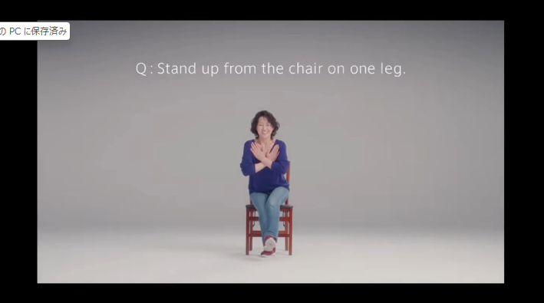
ロコモの理解：ロコモティブシンドロームとは
出典
Notes:
・ それでは、最初に 「ロコモティブシンドローム」 とは何か、短い動画でご紹介します。
＜クリック１：動画スタート＞

Slide 4
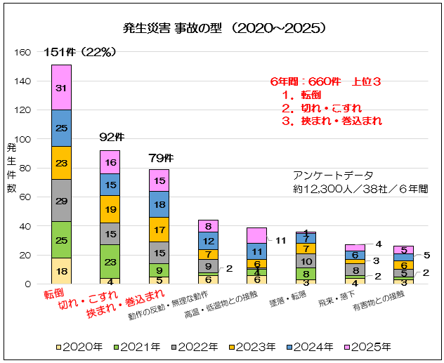
ロコモ講習導入の背景
＜小田原支部の労災調査＞
・最近６年間の災害発生調査より、
「３大災害」は
「転倒」、「切れ・こすれ」
「挟まれ・巻き込まれ」と判明
・特に「転倒災害」が年々増加
＊これは、小田原＜神奈川＜全国
同じ傾向。
＊足元でも起こっている、
共通災害の原因分析を進める
活動をスタート
小田原支部 役員事業場 アンケート集計結果より
Notes:
・ 動画で 「ロコモティブシンドローム」 の概要 はご理解できたかと思います。
・ 次に、われわれが、この 「ロコモティブシンドロームの取り組みを立ち上げるきっかけ」 となった
背景について説明します。
＜クリック１＞
・ このグラフは、 最近６年間の 労安協 小田原支部 の役員事業場 ３８社で発生した労災
（労災申請した災害）内容をグラフ化したものです。
＜クリック２＞
・ この調査から、３大災害 は、「転倒」、「切れ・こすれ」、「挟まれ・巻き込まれ」 であることがわかります。
・ そして、特に 「転倒災害」 が年々増加していることがわかりました。
＜クリック３＞
・ このわれわれの足元で起こっている災害発生状況は、神奈川、全国での災害発生状況と一致することが
判明しました。
・ それであれば、その原因について足元の状況を調査分析すれば、より現実的削減対策活動につながると
考え更なる、調査を進めることになりました。

Slide 5
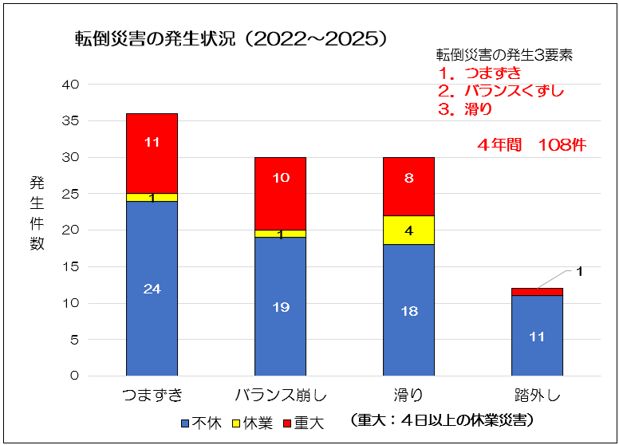
ロコモ講習導入の背景
＜転倒災害の発生状況＞
・転倒災害の発生状況は
「つまずき」「バランス崩し」
「滑り」が多い
・被災者は高年齢労働者に多く
重症度も高い
・あらゆる業種で増加しており、
個人の作業行動に起因する
「行動災害」と言われている
小田原支部 役員事業場 アンケート集計結果より
Notes:
・ そこで、２０２０年度以降、アンケート調査に、転倒災害分析要素も加え、2022年～2025年の４年間で発生した
108件の転倒災害の発生状況をまとめたものが、このグラフになります。
・ 判明したのは、
＜クリック１＞
・ 転倒災害の発生状況は、 「つまずき」、「バランス崩し」、「滑り」 が多いということ
・ そして、被災者は高年齢労働者に多く かつ 重症度も高いということです。
＜クリック２＞
・ また、この発生業種は、あらゆる業種 で増加しており、個人の作業行動に起因する 「行動災害」 と言われている
ものであることでした。

Slide 6
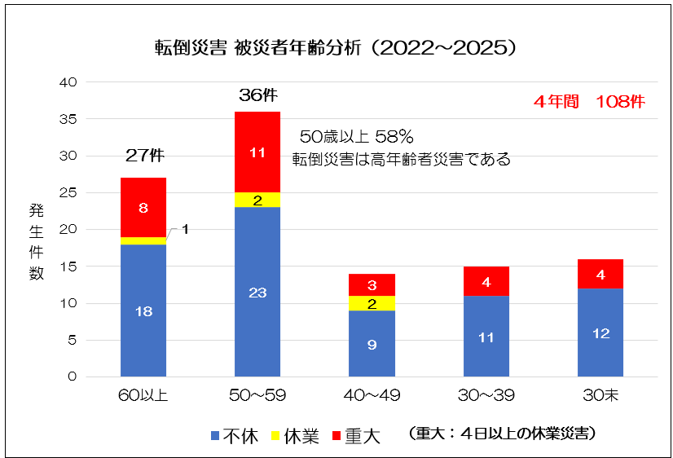
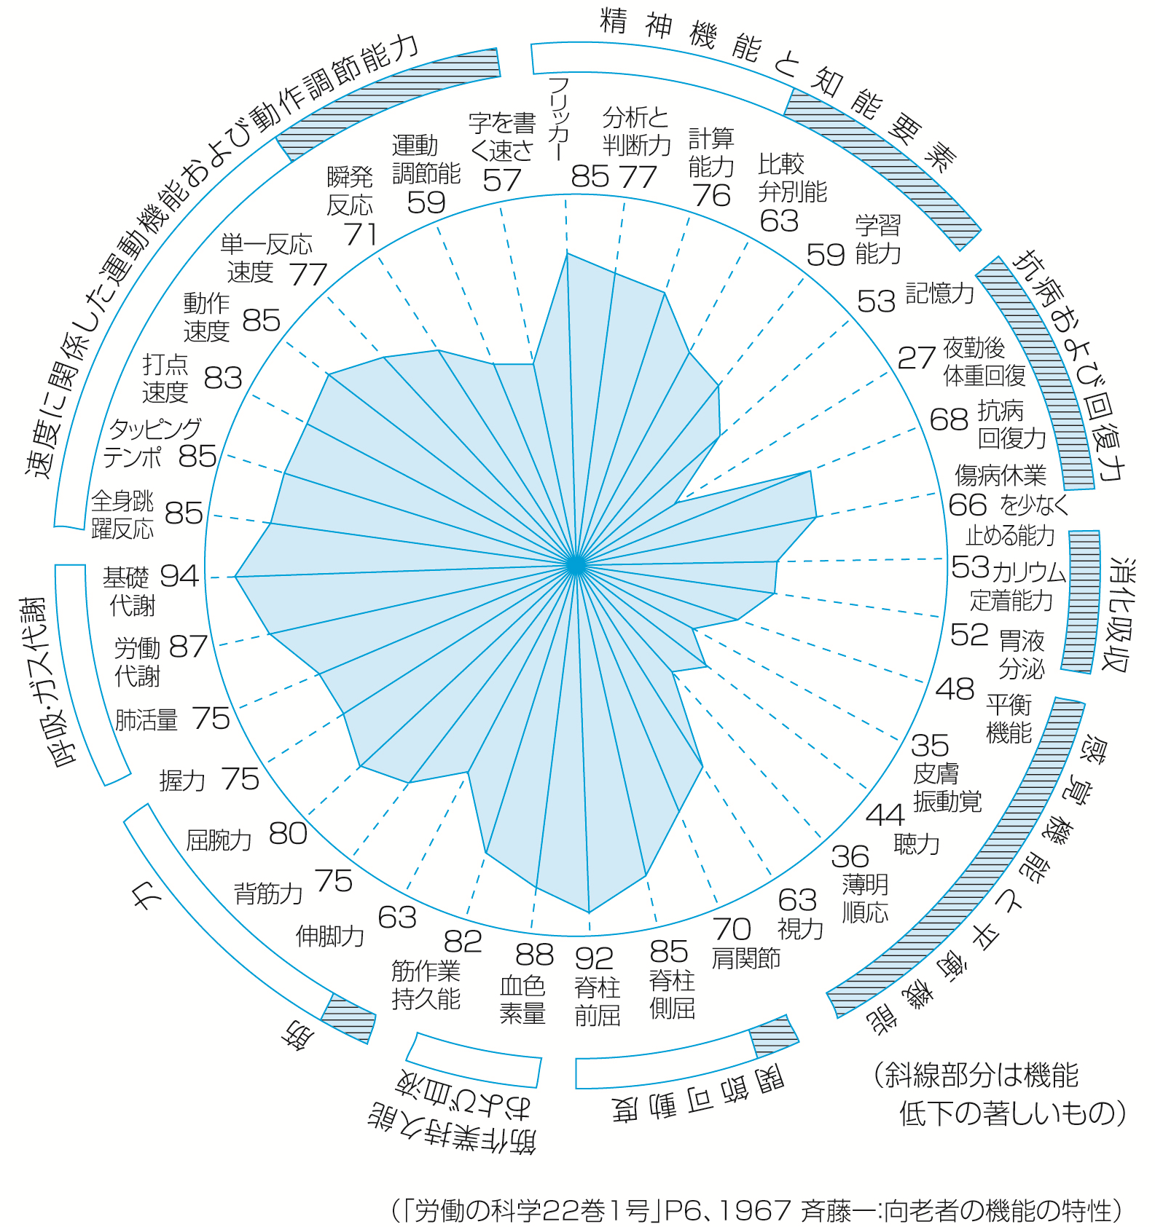
ロコモ講習導入の背景
＜転倒災害 発生要因＞ ＊ 高齢者の 「身体機能低下」と 連動
（資料）向老者の心身機能の特性
20～24歳ないし最高期を基準としてみた、
55～59歳の年齢者の各種機能水準の相対関係
小田原支部 役員事業場 アンケート集計結果より
Notes:
・ さらに、転倒災害の被災者年齢をまとめたものがこのグラフになります。
・ これから、転倒災害は、幅広い年齢層で発生するものの、
明らかに被災者は高年齢者に多く、かつ 重症度も上がることが見て取れます。
＜クリック１＞
・ この状況から推定できることは、高齢者の身体機能の低下と連動して
転倒災害の発生は増加しているということです。
＜クリック２＞
・ これは、中災防の職長教育テキストの最終ページに記載されている、「向老者の心身機能の特性」を表す
グラフですが、20～24歳ないし最高期を基準（100）としてみた場合の、55～59歳の年齢者の
各種機能水準の相対関係 を示すものです。
・ このデータからも、 ロコモティブシンドローム で示している、人の運動器（骨・関節・筋肉・神経など）の
機能低下により発生する 「行動災害」 と要因が大きいことがわかってきました。

Slide 7
ロコモ対策の検討
＜ 災害実態調査から転倒災害対策の考え方を整理 ＞
2025年までの分析から
見直した対策提案
2022年の対策提案
Ａ：環境の安全力
Ａ：環境の安全力
Ａ：環境改善
〇明るさ
〇滑りにくい床材
〇段差の解消
Ａ：環境改善
〇明るさ
〇滑りにくい床材
〇段差の解消
Ｂ１：安全靴の見直し
〇靴の重さ 〇動摩擦係数
〇バランス・トウスプリング
Ｂ１：安全靴の見直し
〇靴の重さ 〇動摩擦係数
〇バランス・トウスプリング
Ｂ：個人の安全力
Ｂ：個人の安全力
Ｂ２： 体力維持
〇毎日の体操
〇腰痛体操の導入
Ｂ２： 体力維持
〇毎日の体操
〇腰痛体操の導入
Ｂ０： 体力低下の自覚
〇 ロコモ度チェックによる現状把握
2024 全国安全週間 小田原地区推進大会 報告資料より
Notes:
・ これらの、調査・分析結果から対策の考え方をまとめたものがこの図になります。
＜クリック１＞
・ 2022年度までの災害調査分析から得られた、転倒災害の対策は「環境の安全力」の強化と、「個人の安全力」の強化の
２つの側面があります。
・ 環境の安全力は、転倒しやすい環境に対する改善で、「明るさ、滑りやすい、段差」等の 「作業環境改善」 になります。
・ 個人の安全力は、滑り や つまずき をサポートすべき、「適正な安全靴」 の着用や、個人がつまずくき易い身体になっている
ことに対する 「体力維持・向上の取り組み」 になります。
＜クリック２＞
・ さらに、2022年度以降の災害分析から、転倒災害の原因は、高齢化に伴う身体機能の低下が大きな要因であることが
わかってきました。
・ すなわち、「身体能力の維持・改善」 という、個人の改善行動 につなげなければならないことがわかってきました。
・ そこで必要なのは、
第１ステップ： これらの災害発生状況やその要因について知ること、
第２ステップ： 知るだけではなく、「自身の体力低下を自覚（体験を通して感じる）」 すること
が、改善行動をスタートするトリガーになると考えました。
・ 今回の「ロコモティブシンドローム」 コンテンツの背景・目的はここにあります。

Slide 8
転倒災害分析結果と対策整理
転倒災害（行動災害）の増加 ／ 高年齢労働者の増加
原因
身体能力の低下が要因
気づきが重要 （個人／会社）
改善
身体能力を維持・改善する取り組みが必要
個人の生活習慣 ／ 就業習慣への組み込みが必要
まず、体感（自覚）することから ⇒ 危険体感研修の活用
目指すは「誰もが参加でき、生活習慣に根付かせるコンテンツ
具体的方策として
ロコモ度テスト ＋ ロコモトレーニング 講習の実現
Notes:
・ 以上の講義を整理しますと
＜クリックを繰り返して、現れるコメントを読み上げる＞
・それでは、これから ロコモ度テストとロコモトレーニングをスタートします。

Slide 9
ロコモ２５（25の質問）
ロコモ度テスト その１
＜ロコモ度診断＞
２５の質問に答えて、
ロコモ度を判定してみよう！
（添付シートでチェック）
ロコモ25 | ロコモONLINE | 日本整形外科学会公式 ロコモティブシンドローム予防啓発公式サイト
出典
Notes:
・ ロコモ度テスト その１ ロコモ２５をやってみましょう。
・ ロコモ度チェック内容と結果記載シートを出してください。
・ これからこのロコモ度チェックフローにある順番に ５項目のロコモ度チェックを進めていきます。
・ 実施結果を下段の結果記入表に記載してください。
・ では最初のロコモ度テスト、ロコモ25 をやってみましょう。
・ ロコモ度テスト結果記入用紙 ロコモ25を出してください。
・ シートには、 Q1～Ｑ25 まで 25問 の質問があります。
これに回答してみてください。
・ Q25まで回答したら、その合計点を出し、シートに記載している
ロコモ判定方法を参照して自身のロコモ度を判定してください。

Slide 10
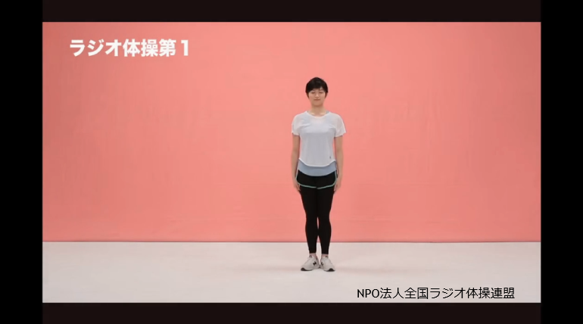
ラジオ体操 第一（体ほぐし）
ロコモ度テスト に入る前に
Notes:
・ それでは、これから 身体を動かすテストを行いますので、その前に準備運動をしたいと思います。
ラジオ体操第一を行いますので、皆さん、身体を動かせるような位置に立ってください。
・ それでは、映像に合わせて 始めましょう。
＜ラジオ体操第一を流す＞

Slide 11
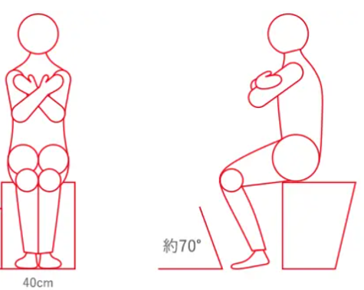
立ち上がりテスト
ロコモ度テスト その２
＜注意事項＞
・無理をしない
・テスト中、膝に痛みが起きそうな
場合は中止
・反動をつけると後方に転倒の恐れあり
・ 椅子高さ ４０ｃｍで実施
＜基本姿勢＞
反動をつけないために胸の前で腕を交差させる
出典
Notes:
・ それでは、続いて ロコモ度テスト その２ 立ち上がりテスト をやってみます。
・ ここからは、二人ペアになって テスト を進めていきます。
・ 皆さん、椅子に座って、この図のような 基本姿勢 をしてみてください。
・ 皆さんの座っている椅子は、高さ約４０cm です 。

Slide 12
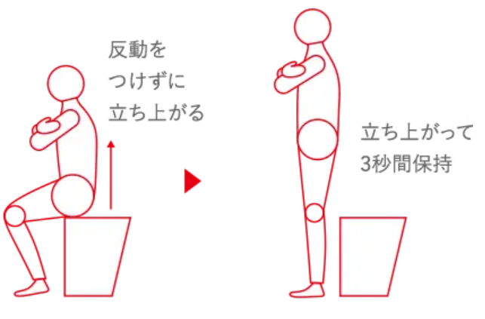
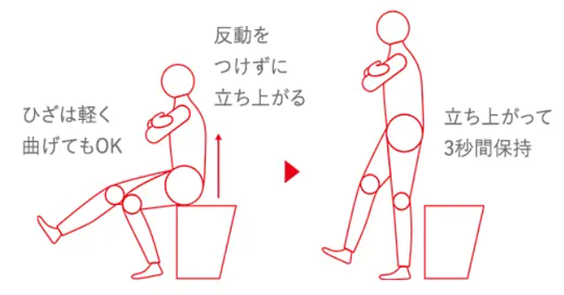
立ち上がりテスト
ロコモ度テスト その２
両脚立ち
片脚立ち
・ 判定基準：別紙参照
立ち上がりテスト | ロコモONLINE | 日本整形外科学会公式 ロコモティブシンドローム予防啓発公式サイト
出典
Notes:
・ この状態で、ゆっくり、立ってみてください。
・ 皆さん立ち上がることができたと思います。
・ 続いて、片脚立ち上がりテストを行います。
・ ペアになっていただき、順番にやっていただきます。
・ 一人の方は、万が一 転びそうになったら 支えてあげてください。
・ この図にあるように、反動をつけずに立ち上がり、立ち上がって３秒間保持してください。
立ち上がっても、よろけて足をついたらダメです。３秒間立ち姿勢を保持出来たらOKとします。
・ ロコモ度の判定基準は、別紙を参照いただきますが、今回は高さ４０ｃｍの高さの結果のみ
となります。
・ テスト結果を結果シートに記載してください。

Slide 13
30秒 椅子立ち上がりテスト
ロコモ度テスト その３
＜基本姿勢＞
反動をつけないために胸の前で腕を交差させる
30秒間で何回立ち上がれるか、自分で数える
・ 判定基準：別紙参照
Notes:
・ 続いて、ロコモ度テスト その３ ３０秒 椅子立ち上がりテストテストです。
・ 図にあるような基本姿勢から、３０秒で何回立ち上がれるかのテストです。
・ これは、全員で同時にやってみましょう。
・ 私が、スタートの声掛けをします。 スタートの声掛けから、ストップの声掛け
の３０秒間での立ち上がり回数を各自で数えてください。
・ それでは、良いですか。
・ スタート ・・・・・・・ ストップ
・ 皆さん、結果記入シートに結果をきさいしてください。
・ 別配布の判定基準に照らして、判定ランクも記入してください。
・ いかがでしたか、年齢相応の判定結果だったでしょうか。

Slide 14
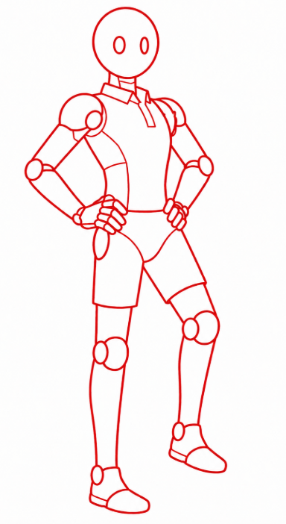
開眼 片脚立ちテスト
ロコモ度テスト その４
＜基本姿勢＞
・両手を腰に当て、片脚立ちの姿勢をとる
（片足を前方に挙げる）
・姿勢は、支持脚の膝を伸ばし、もう一方
の足を前方に挙げ、挙げた脚は支持脚に
触れない
・足が床に触れたり、支持脚の位置がズレ
るまでの時間を計測
・ 判定基準：別紙参照
Notes:
・ 続いて、ロコモ度テスト その４ 開眼片脚立ちテストを行います。
・ 図にあるような、基本姿勢をとり、開眼状態で、スタートの声掛けしてから、何秒間
片脚だちできるかを計測します。
・ 私が時間を発声しますので、その数字をメモってください。
・ どちらの脚からスタートしても結構です。片方づつ、順番に行います。
・ それでは、基本姿勢をとって、準備してみてください。
・ それでは、やってみます。
・ ハイ 片脚をあげてください。
・ 用意スタート ・・・・ １，２，３，４，５，・・・・・・・ １２０で打ち切り
・ それでは、軸足を変えて、テストします。
・ ハイ 片脚をあげてください。
・ 用意スタート ・・・・ １，２，３，４，５，・・・・・・・ １２０で打ち切り
・ はい、結果をシートにきさいしてください。
・ 別配布の判定基準に照らして、判定ランクも記入してください。

Slide 15
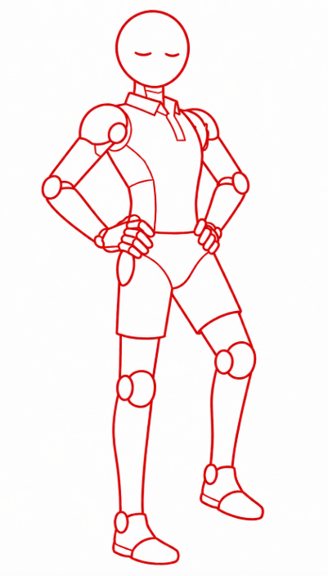
閉眼 片脚立ちテスト
ロコモ度テスト その５
＜基本姿勢＞
・両手を腰に当て、片脚立ちの姿勢をとる
（片足を前方に挙げる）
・姿勢は、支持脚の膝を伸ばし、もう一方
の足を前方に挙げ、挙げた脚は支持脚に
触れない
・この状態から目を閉じる
・足が床に触れたり、支持脚の位置がズレ
るまでの時間を計測
・ 判定基準：別紙参照
Notes:
・ 続いて、ロコモ度テスト その５ 閉眼片脚立ちテストを行います。
・ 図にあるような、基本姿勢をとり、開眼状態で片脚を上げます。
・ その後、スタートの声掛けと同時に、目を閉じていただき、何秒間
片脚だちできるかを計測します。
・ 私が時間を発声しますので、その数字をメモってください。
・ どちらの脚からスタートしても結構です。片方づつ、順番に行います。
・ それでは、基本姿勢をとって、準備してみてください。
・ それでは、やってみます。
・ ハイ 片脚をあげてください。
・ 用意スタート、目を閉じてください。 ・・ １，２，３，４，５，・・・・・・・ １２０で打ち切り
・ それでは、軸足を変えて、テストします。
・ ハイ 片脚をあげてください。
・ 用意スタート、目を閉じてください。 ・・ １，２，３，４，５，・・・・・・・ １２０で打ち切り
・ はい、結果をシートにきさいしてください。
・ 別配布の判定基準に照らして、判定ランクも記入してください。

Slide 16
＜立ち上がりテスト＞
ロコモ度テスト
＜片脚立ちテスト＞
・20代以降、足腰の筋肉が 年に１％ずつ
減っていくことを、知っていますか？
・結果はどうでしたか？
・年齢相応の体力レベルでしたか？
Notes:
・ 以上で、ロコモ度テストは終わります。
・ 皆さん、結果はどうでしたか？ 年齢相応の体力レベルでしたか？
・ 20代以降、足腰の筋肉が 年に１％ずつ 減っていくことを、知っていますか？
・ 疲れやすかったり、歩いていて脚が引っかかるようにつまづいたりするのは、
これらの筋力低下要因があるともいわれています。

Slide 17
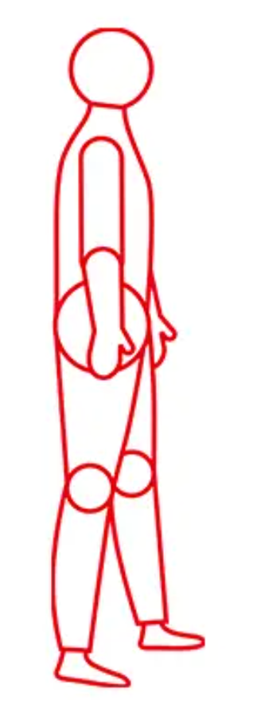
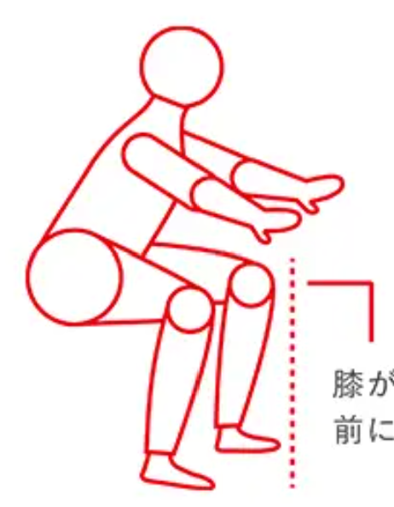
スクワット
ロコモトレーニング その１（下肢筋力強化）
＜基本姿勢＞
・足を肩幅に広げて立つ
・お尻を後ろに引くように、
2~3秒間かけてゆっくりと
膝を曲げ、ゆっくり元に戻ります。
・５~６回で１セット、１日３セット
ロコトレ | ロコモONLINE | 日本整形外科学会公式 ロコモティブシンドローム予防啓発公式サイト
出典
Notes:
・ それでは、これらの ロコモティブシンドローム への備えはどうすればいいのか
それは、日ごろの簡単なトレーニングの実施で維持・改善ができるといわれています。
・ これからその代表的トレーニングを３点紹介します。
・ まず最初は、下肢筋力を強化する スクワット です。
・ この図にある姿勢をとっていただき、皆さんと一緒にやってみましょう。
・ ポイントは、ゆっくりと上下する点にあります。
・

Slide 18
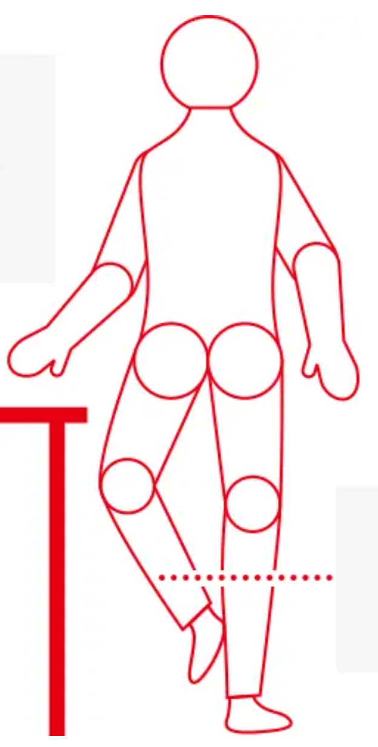
片脚立ち
ロコモトレーニング その２（バランス能力強化）
＜基本姿勢＞
・左右１分間 １セット
1日３セット
・床につかない
程度に挙げる
ロコトレ | ロコモONLINE | 日本整形外科学会公式 ロコモティブシンドローム予防啓発公式サイト
出典
Notes:
・ 次に、バランス能力を強化する 片脚立ちです。

Slide 19
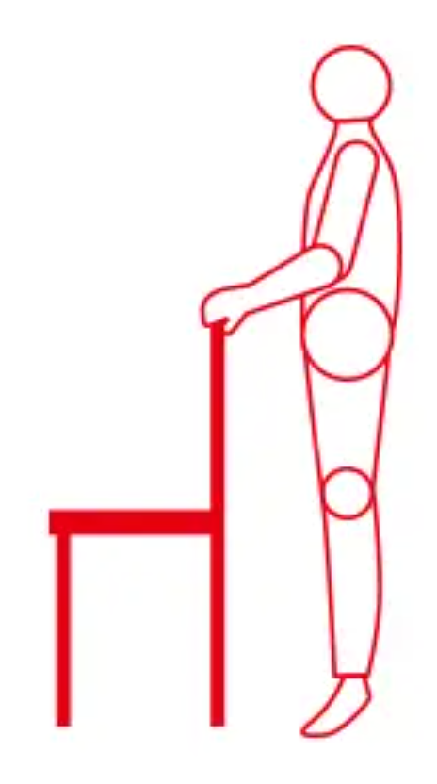
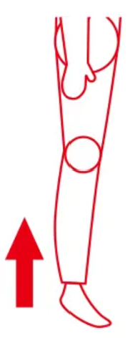
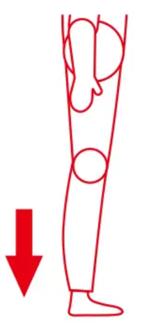
ヒールレイズ
ロコモトレーニング その３
＜基本姿勢＞
・1日の回数の目安
１０～２０回
２～３セット
ロコトレ | ロコモONLINE | 日本整形外科学会公式 ロコモティブシンドローム予防啓発公式サイト
出典
Notes:
・ そして最後、

Slide 20
危険体感講習会で行う
ロコモ度チェックとロコモトレーニング
最後に、
人生１００年時代
自身の「運動器の健康状態」を知り
維持・改善する習慣を身に着けることが
「健康寿命を延ばす秘訣」でもあることを
ロコモ研修で認識できると幸いです。
（公社）神奈川労務安全衛生協会 小田原支部

